Slide 1
Всемирный день приветствия (21 ноября)
Придумали этот праздник два брата - Майкл и Брайан Маккормик из американского штата Небраска в 1973 году в самый разгар холодной войны, в знак протеста против усиления международной напряженности. Более 140 стран мира участвуют в этом празднике-игре. Хочется, чтобы все, кто еще не знают о нем, узнали и приняли участие, тем более, что все очень просто и особой подготовки не требует: достаточно в этот день приветливо поздороваться с десятью незнакомыми людьми. Вы можете сказать им: "Добрый день" или "Привет", это зависит от возраста и настроения

Slide 2
КАК ПРИВЕТСТВУЮТ ЛЮДИ ДРУГ ДРУГА В РАЗНЫХ СТРАНАХ?
В Белоруссии говорят
«Добры дзень»

Slide 3
У
На Украине принято говорить:
«ДЕНЬ ДОБРИ»

Slide 4
Древние Греки при виде друг друга говорили «ХАЙРЕ», что в переводе на русский язык означает «РАДУЙСЯ»

Slide 5
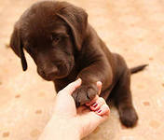
Американцы при
встрече пожимают
друг другу правую руку.

Slide 6
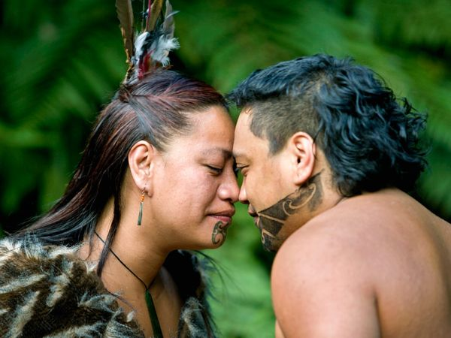
В Новой Зеландии, есть такой народ маори, они, в качестве приветствия трутся носами и поэтому, если вы увидите там людей занимающихся этим делом, то не удивляйтесь.

Slide 7
. Латиноаме
риканцам в знак приветствия принято обниматься.

Slide 8
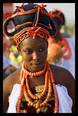
В Зимбабве, местные жители - африканцы - трутся спинами

Slide 9
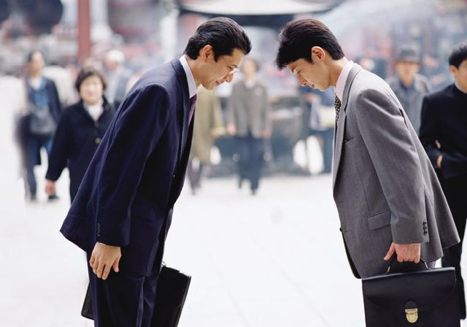
В Японии принято кланяться. Чем ниже поклон, тем почтительнее получается приветствие.

Slide 10
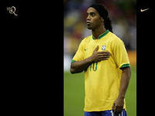
А жители далекой страны Сингапур кладут правую руку на сердце, чтобы показать доброе расположение к собеседнику

Slide 11
У представителей индейских племён принято на всякий случай до тех пор сидеть на корточках, пока встреченный ими незнакомец не приблизится и не заметит их миролюбивую позу. Иногда они снимают обувь.

Slide 12
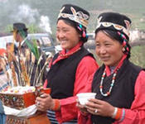
Тибетцы вообще вытворяют невероятное: снимают правой рукой шапку с головы, а левую закладывают за ухо и при этом еще высовывают язык. – Так доказывается отсутствие дурных намерений у приветствующего.

